Slide 1
IoTを用いた総合環境 モニタリングシステム 進捗報告5
掛水 誠矢、稲田 一輝、小田 恵吏奈、伊藤 大輝

Slide 2
演習内容～モデリング～
目標：
ユースケース図、ユースケース記述、
アクティビティ図
オブジェクト図
クラス図
シーケンス図
を作成する。

Slide 3
進捗状況
UMLを用いたシステムの設計、見直し
センサー類、ボードの決定
Yoloの処理速度の改善は調査中

Slide 4
目的
【目的】
学校の教室など、数人から数十人程度が利用する部屋の広さや室内の人数、二酸化炭素濃度などの環境値をもとに、感染症予防の観点から感染リスクのレベルを通知するとともに、三密を回避し、感染リスクを軽減する環境づくりをサポートする。
・感染症予防対策のルールを守ってもらう
・感染症予防対策の基準を定める
【要求】
比較的低いコストで導入できる
感染症予防のため、誰でも簡単に利用できる

Slide 5
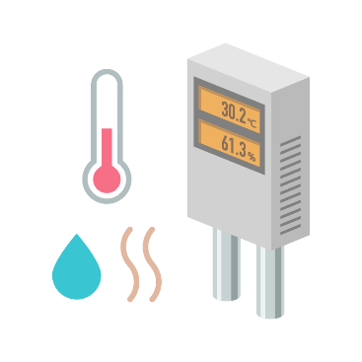
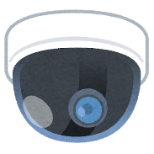





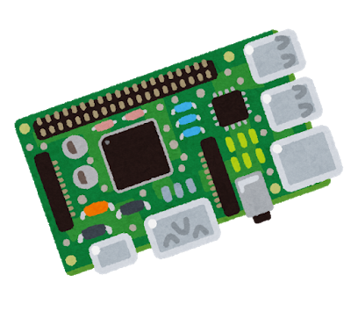
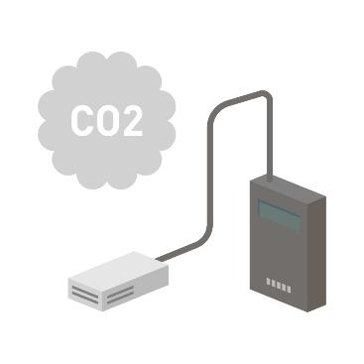
総合環境モニタリングシステム
各種センサで、室内の環境を
モニタリングする
室内環境を評価し、利用者に通知
（LEDライトなど）

Slide 6

システムの構成
屋内
屋外
カメラ
気温・湿度センサ
二酸化炭素濃度センサ
Jetson
ブザー
LEDライト
Twe-lite
LEDライト

Slide 7
感染予防対策ルール設定
標準
・
・
最高
レベル
・
CO2濃度の
許容範囲
CO2濃度（測定値）
感染予防ルール
部屋の警戒レベル
多
部屋の広さに応じて設定
滞在可能人数（レベルに応じて設定）
少
一定時間（3分程度）ごとのデータをもとに室内環境を分析（上限人数の80％以上の人数が滞在中の時間帯のみ）
・いずれの警戒レベルでも、床面積に対する人口密度が基準値を超えていれば警告
・CO2濃度が基準値を一定時間（15分程度）連続で超えていれば室内に滞在できる上限人数を少なく設定し、換気を
要請するとともに、警戒レベルを上げる
⇒一定時間基準値をクリアできれば上限を緩和し、警戒レベルを下げる
床面積だけではわからない部屋ごとの特性があるため、部屋ごとに基準を設定する

Slide 8
システムの基本機能
・以下の2要素を監視し、警告を出す
・換気が必要な状態になっていないか
・温湿度が適正範囲外にないか
・その部屋の人数などの状況をもとに室外に入室危険度を表示する

Slide 9
システムの基本機能
警告が出されるのは、
床面積に基づく滞在可能上限人数を越えた時または、各レベルでのCO2基準値を超えた時
・以下の2要素を監視し、警告を出す
・床面積に基づく滞在可能な上限人数を守れているか
（各警戒レベルでの上限人数は目安であり、警告の対象にはしない）
・各警戒レベルでのCO2濃度基準値を超えていないか
・CO2濃度の変化の仕方から、その部屋にあった上限人数、警戒レベルを設定する。

Slide 10
システムの機能（詳細）
＜詳細＞
床面積はシステム利用にあたって初期設定する
推奨環境として部屋の広さを定める（○㎡以下など、主に学校の教室での利用を想定）
各警戒レベルでの上限人数の80％以上の人数が滞在中の時にのみ、室内環境を分析し、感染予防
ルール・警戒レベルの設定を行う （部屋ごとの警戒レベル下での監視モード）
80％未満の場合、標準警戒レベルでのルールで換気を要請するのみ
（標準警戒レベル下での監視モード：感染予防ルール・警戒レベルは固定）
＜考慮すべきポイント＞
最高警戒レベルでのCO2基準値を一定時間連続で超えた場合の動作

Slide 11
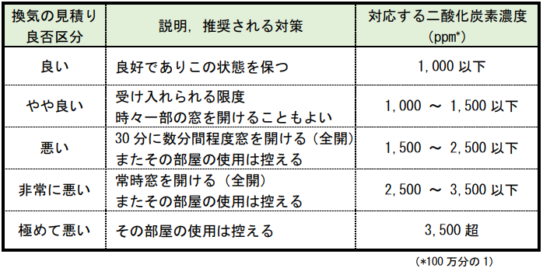
システムに関するデータ
建築物における衛生的環境の確保に関する法律（ビル管理法）では換気回数ではなく、室内の一酸化炭素濃 度(10ppm）や、二酸化炭素濃度（1000ppm）の基準を設定することで、居室の適切な換気量を確保すること を求めている。
満員電車内などを除き、1000ppmを超える環境は身の回りには少ない

Slide 12
センサ類に関して
・ドリフト要因が少ないもの ⇒ 測定器そのものの構造や劣化に伴う測定値の誤差が出にくいもの
測定対象や条件を固定しても、時間とともに示される値がしだいにずれること。
・安価なもの

Slide 13
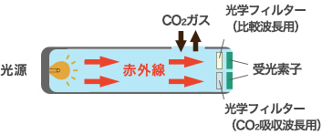
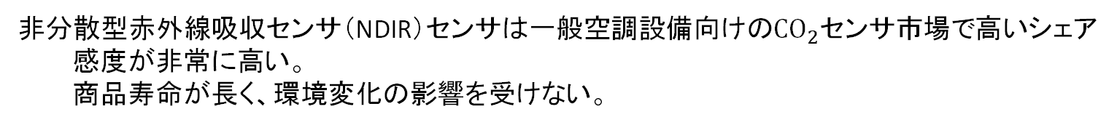
二酸化炭素濃度センサ
非分散型赤外線吸収センサ（NDIR）センサは一般空調設備向けの${CO}_{2}$センサ市場で高いシェア
感度が非常に高い。
商品寿命が長く、環境変化の影響を受けない。
CO2には赤外領域の波長4.26μmの光を吸収する特性がある。
⇒CO2を含む気体に赤外線放射を透過させ、気体を透過する赤外線放射の量から、期待に含まれるCO2濃度を測定
単一光源二波長センサでは、常時人がいたり、400ppm以上のCO2ガス
が残留するような環境下でも高い精度で測定できる。

Slide 14
温度・湿度センサ
温度センサには測温抵抗体と熱電対がある
・測温抵抗体
ドリフトが起こる要素がいくつかある
サーミスタ・・・小型で安価
白金測温抵抗体・・・高精度
・熱電対
測定できる温度領域が広く、安価で、応答速度も速い
サーモカップル・・・極高温下や過酷な環境で使用できる（1700℃あたりまで測定可）
・デジタル温度・湿度センサ
IoTシステムなどで広く用いられる

Slide 15
カメラ
室内の人数をカウント
１分おきの画像データから、室内の人数をカウントする
（OpenCVを利用）

Slide 16
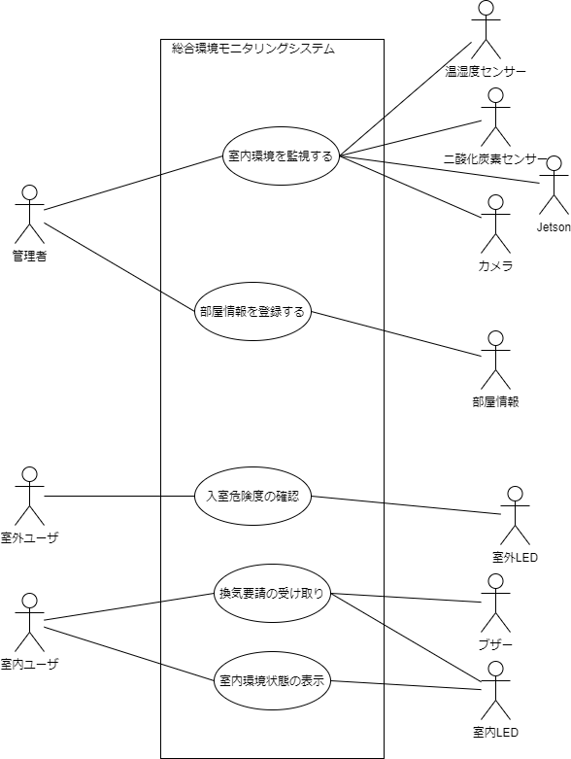
ユースケース図

Slide 17
ユースケース記述
ユースケース名​ | メインイベントフロー​
室内環境を監視する ​ ​ | 1.ユーザが部屋の出入りをする。​ 2.人感センサ、カメラにより人の出入りを感知し、それに応じて室内の人数をカウントする。​ 3.室内環境監視システムは室内の人数に応じた監視モードを開始する。​ 4.室内環境監視システムは各監視モードでCO2濃度を測定し、測定した値に応じて警戒レベルを調整し、換気要請を出すなどの対応をとる。​
部屋情報を登録する​ | 1.ユーザは機器を取り付け、システム運用の対象とする部屋の床面積を登録する。​ 2. この部屋情報をもとに標準警戒レベルでの滞在可能上限人数を定め、室内環境分析システムにより警戒レベルが上げられた場合に、目安として定める滞在可能上限人数を設定する。​
換気要請の受け取り​ ​ | 1.一定時間ごとに測定される室内環境の測定値をもとに、室内環境分析システムでの分析を開始する。​ 2.CO2濃度が各警戒レベルでの基準値を一定時間連続で超えると、室内にある換気要請のLEDが点灯する。​ 3.室内に滞在する者は換気要請が出されたことを確認し、要請に従って換気を行う。​
入室危険度の確認 | 1. 部屋の滞在可能上限人数と現在の室内人数に応じた危険度を表すLEDを点灯する
室内環境状態の表示 | 1.一定時間ごとに測定される温湿度の室内環境の測定値をもとに、室内環境分析システムでの分析を開始する 2.温湿度が一定の基準値を超えると、改善を要求する

Slide 18
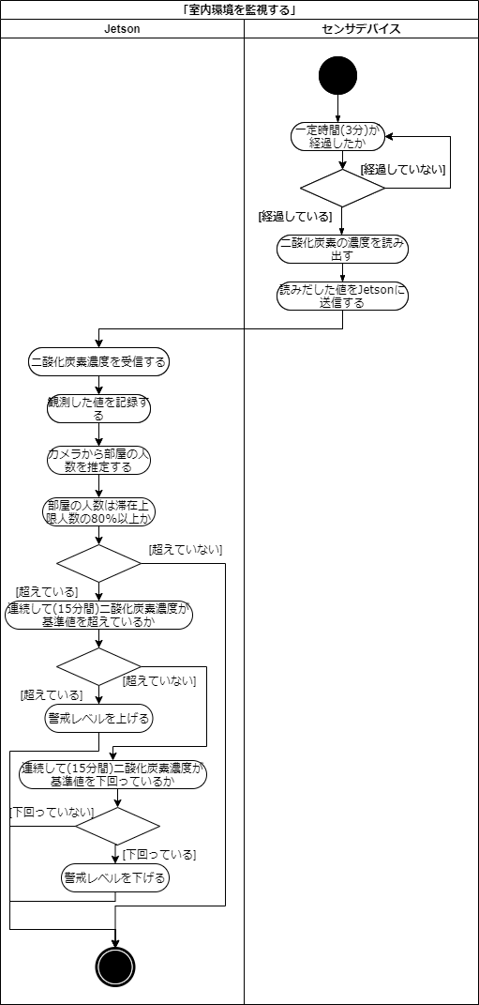
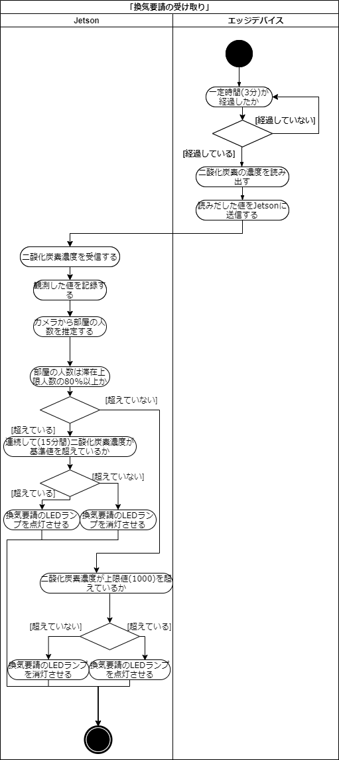
アクティビティ図

Slide 19
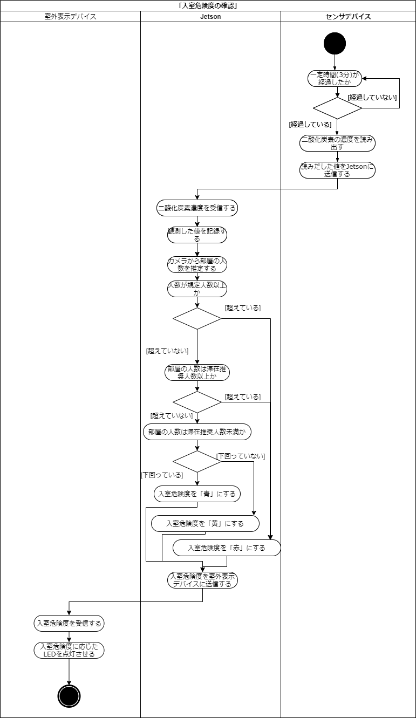
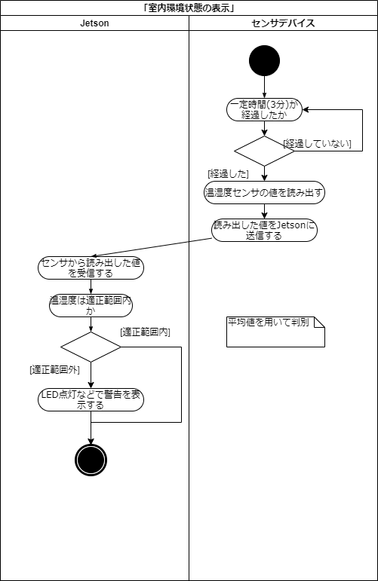
アクティビティ図

Slide 20
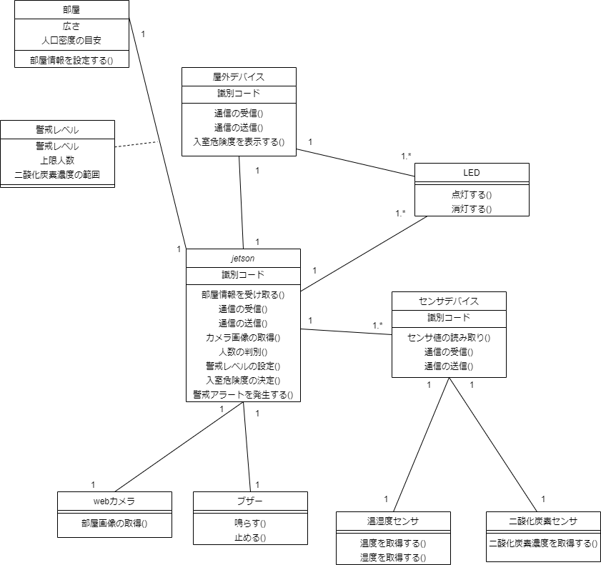
クラス図

Slide 21
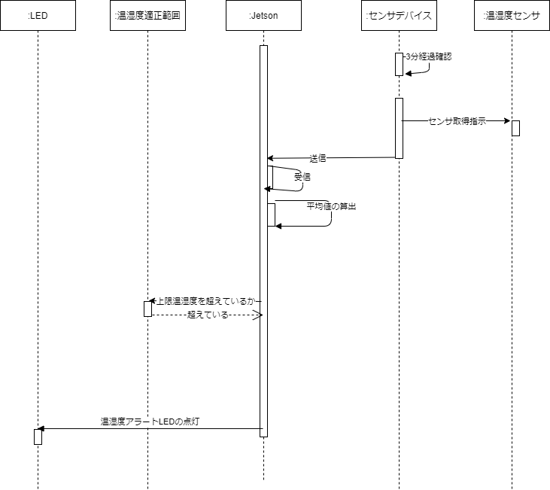
「室内環境状態の表示」
シーケンス図

Slide 22
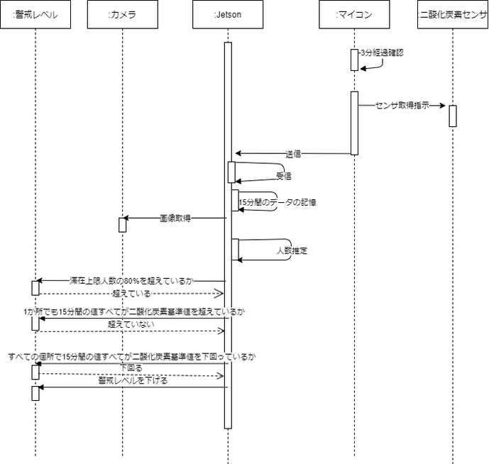
「室内環境を監視する​」

Slide 23
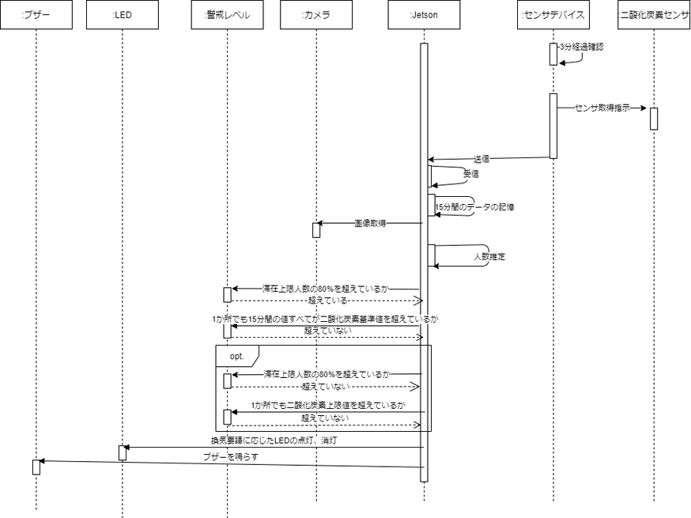
「換気要請の受け取り​」

Slide 24
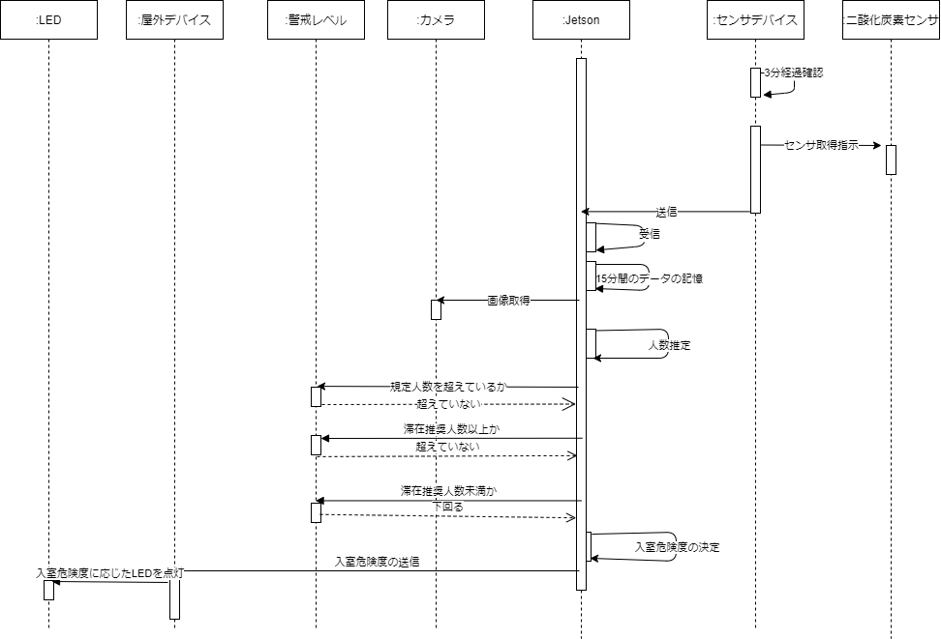
「入室危険度の確認​」

Slide 25
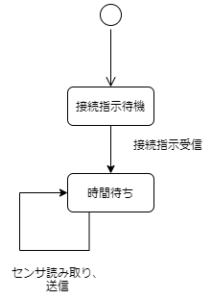
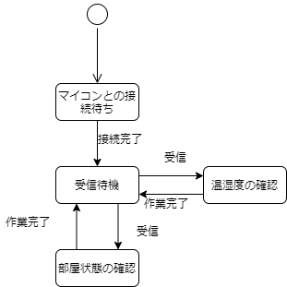
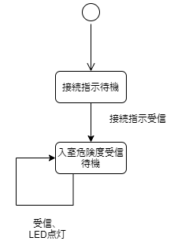
ステートチャート図
センサデバイス
Jetson
屋外デバイス

